Slide 1
Опыт работы педагога-психолога с детьми ОВЗ, имеющими нарушения зрения
Педагог-психолог:
Колчина Ольга Владимировна,
МДОУ «Детский сад №75»

Slide 2
Педагогическая классификация детей по остроте зрения:
Слепые- дети с остротой зрения от 0 % до 0,04 (4%) на лучше видящем глазу с коррекцией.
Слабовидящие- дети с остротой зрения от 0,05 (5%) до 0,4 (40 %) на лучше видящем глазу с коррекцией.
Дети с пониженным зрением от 0,5 (50%) до 0,8 (80%) на лучше видящем глазу с коррекцией.
Нормально видящие дети с остротой зрения от 0,9 (90%) до 1,0 (100%)

Slide 3
Характерные особенности детей с нарушением зрения:
Низкий уровень развития зрительно-моторной координации;
Трудности формирования сенсорных эталонов;
В зависимости от степени поражения зрительных функций нарушена целостность восприятия.
Затруднено формирование произвольных психических процессов (внимания, памяти), наблюдается расторможенность;
Хорошо развита словесно-логическая память. Но выявляется слабая сохранность зрительных образов, их быстрый распад и снижение объема долговременной памяти;

Slide 4
Объём кратковременной слуховой памяти у всех категорий детей с нарушением зрения высокий;
Нарушение коммуникации, малое применение невербальных средств общения;
Неправильное использование мимики;
Гиперкинезы, раскачивания тела для ориентации в пространстве;
Снижение активной жизненной позиции, замкнутость, несамостоятельность;
Эгоизм.

Slide 5
Невербальные средства общения
Мимика - это координированные движения мышц лица, отражающие состояние, чувства, эмоции.
Пантомимика - выразительные движения человека его походка, осанка, позы, которые передают его психическое состояние переживания, отношения к тем или иным явлениям.
Жест - выразительные движения рук, служащие одним из средств уточнения речевой коммуникации.
- коммуникативные – жесты приветствия, прощания, запретов, привлечения внимания, отрицательные, утвердительные, вопросительные и т.д.;
- описательные – жесты, имеющие смысл только в контексте речевого высказывания;
- модальные – жесты, выражающие оценку и отношение (жесты одобрения, доверия, недоверия, неудовлетворения, растерянности и др.).
Отсутствие мимики, жестов, поз у собеседника или их неадекватное использование отрицательно влияет на результат общения.

Slide 7
Диагностика невербальных средств общения у детей 6 лет с нарушением зрения:

Slide 8
Программа по развитию невербальных средств общения «Здравствуй, это я!»
Программа направлена на развитие мимики и пантомимики детей с использованием психологических методов реабилитационной помощи детям с нарушенным зрением.
Цель программы: формирование неречевых средств общения у детей для успешной адаптации к новым условиям в школе.
Срок реализации программы – 1 год.

Slide 9
Задачи, которые решает программа:
• развитие, укрепление и стимуляция мышечного аппарата, осуществляющего мимические, жестовые и пантомимические движения;
• развитие и совершенствование общей и мелкой моторики;
• обучение механизму произвольного воспроизведения изолированных элементов мимики, жестов, интонации;
• обучению восприятию и воспроизведению выразительных поз и жестов, присущих человеку при выполнении различных видов деятельности;
• обучение адекватному восприятию выразительных поз животных;
• формирование приемов воспроизведения основных эмоций неречевыми средствами;
• формирование потребности в сопереживании;
• формирование интереса к общению.

Slide 10
Программа разделена на 4 основных блока:
1. Снятие напряжения мышц лица и тела или напротив - повышение их тонуса посредством психогимнастических упражнений. 2. Знакомство с мимикой, жестами, позами. 3. Обучение выразительным движениям лица и тела посредством музыки и сказок. 4. Включение неречевых средств общения в игры, а затем и в повседневную коммуникативную деятельность
Занятия проводились 1 раз в неделю в течение года по 20-25 минут в группе сверстников (здоровые дети) и индивидуально.

Slide 11
Психогимнастические упражнения для снятия напряжения мышц лица
«Солнечный зайчик»
«Насос и мяч»
«Снеговик»
«Исследование лица»
«Рисование на спине»
«Художники»
«Вечерняя прогулка»- Дети ходят по залу, стараясь не задевать друг друга. По команде «Ночь!» дети закрывают глаза и медленно идут к центру зала (к дому). Когда дети приближаются друг к другу, педагог говорит:
«Раз, два, три, четыре – того, кто рядом за руку возьми.
Глаз не открывай, а кто это отгадай»
Дети на ощупь определяют того, кто стоит рядом, называют имена друг друга и открывают глаза

Slide 12
Упражнения на знакомство с мимикой, жестами, позами
«Зеркало»;
«Тень», вариант: «Нарисуй тень друга»;
«Доверяющее падение»;
«Подними, покачу»;
«Пластилин»;
«Из семечка в дерево»;

Slide 13
Включение неречевых средств общения в игры, а затем и в повседневную коммуникативную деятельность
Игра «Крокодил»;
«Осанка и мое настроение»;
«Пантомима для малышей»;
Игры по типу «Волшебный мешочек», «Сундучок»;
«Секрет»;

Slide 14
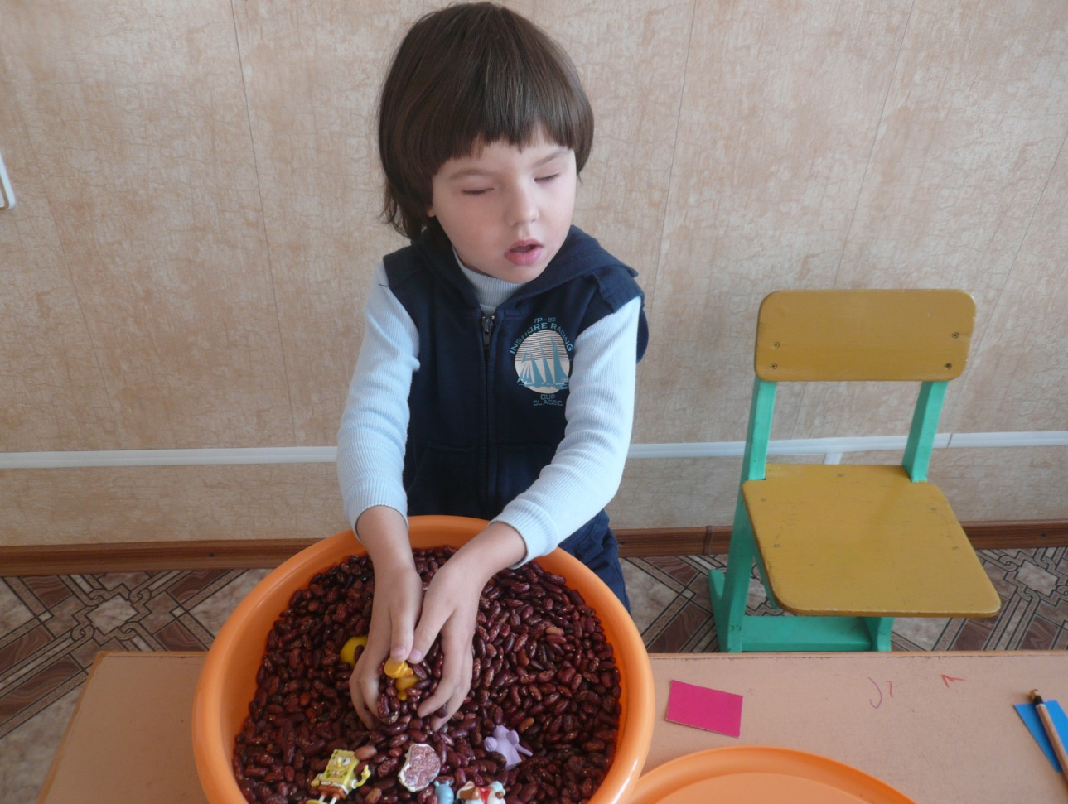
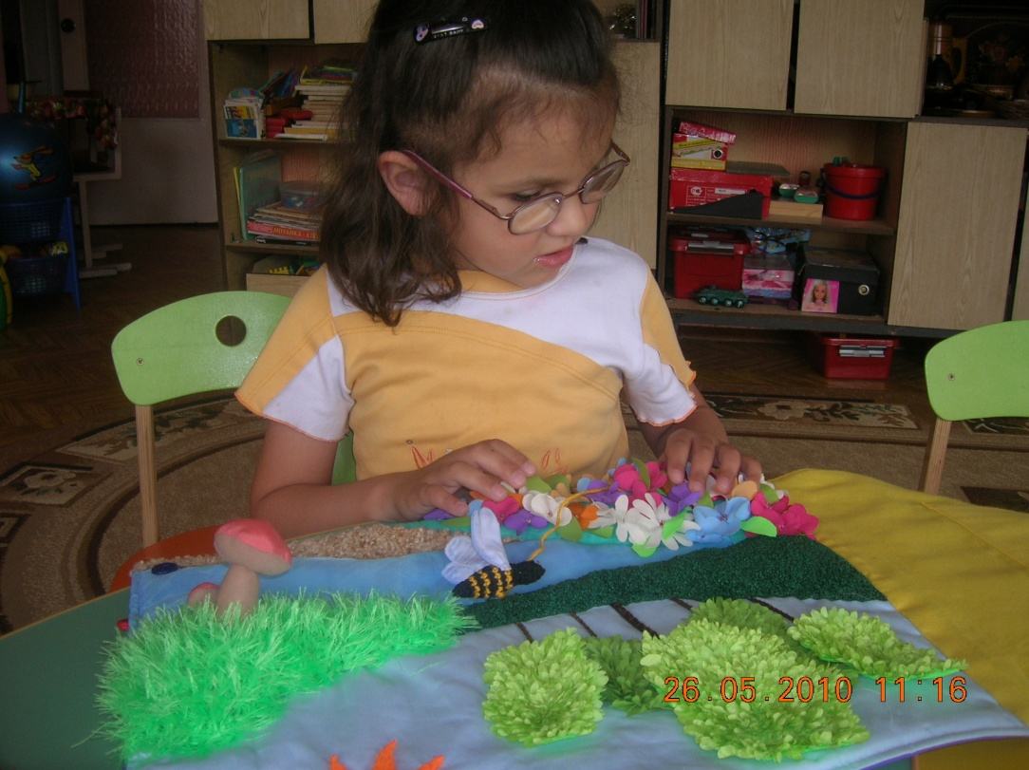

Slide 15
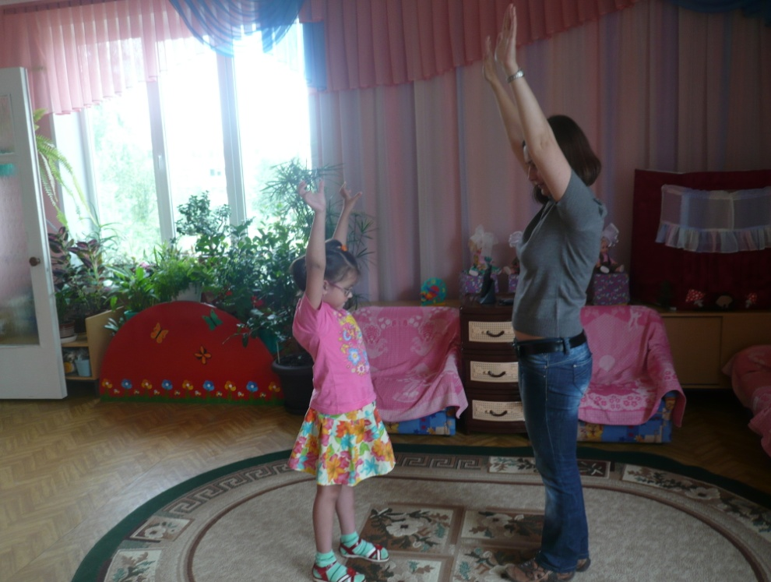

Slide 16
Перспективно-тематический план
Тема | Цель | Задания и упражнения
«Я и другие» | - развивать коммуникативные навыки; - содействовать улучшению общения со сверстниками; - формировать умение понимать эмоционально состояние другого человека; | Игра «Давайте поздороваемся» Игра «Дружба начинается с улыбки» Занятие «Портрет самого лучшего друга» Этюды на различные позиции в общении
«Что такое дружба?» | - развивать представление детей о дружбе; - развивать умение сотрудничать; - содействовать формированию доброжелательных отношений в коллективе; | Игра «Клубочек» Малоподвижная игра «Сиамские близнецы» Игра «Найди друга» Игра «Рукавички» Ролевое проигрывание ситуации («Волшебные средства»)

Slide 17
«Что такое эмоции?!» | - формировать начальные рефлексивные умения; - познакомить с многообразием эмоций; - развивать умение адекватно выражать свои эмоции; | Чтение «Путешествие в страну чувств» (по Е.Л. Набойкиной); Упражнение «Лица»; Упражнение «Маски»; Ролевое проигрывание ситуации («Волшебные средства»)
«Радость» | - развивать представление об эмоциональном состоянии «радость»; - формировать способность узнавать эмоцию по внешним проявлениям; | Упражнение «Школа улыбок» Этюд «Кто как радуется?!» Психогимнастика «Ручеек радости»; Этюды на выражение чувства радости; Проектная работа «Я дарю тебе радость»;
«Грусть (печаль)» | - развивать представление об эмоциональном состоянии «грусть»; - формировать способность узнавать эмоцию по внешним проявлениям; - закрепить представления детей об эмоции «радость», формировать умение дифференцировать «грусть-радость». | Этюды на выражение чувства грусти; «История про Обидок и Грустинок» Игра «Портрет» Игра «Кладоискатель» Игра «Чудо-ладошки»

Slide 18
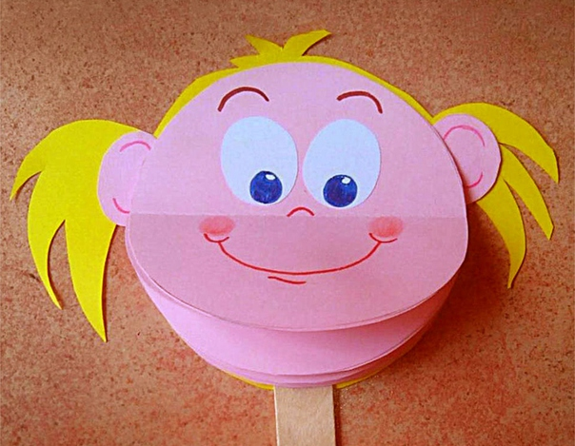
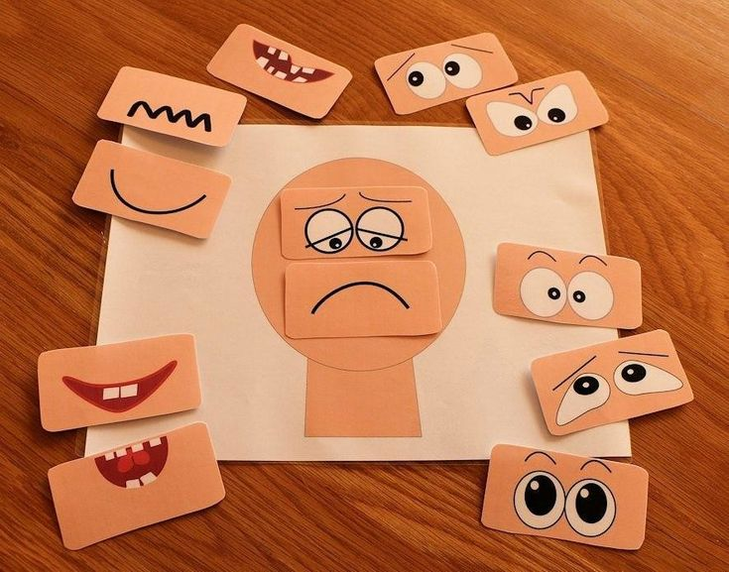
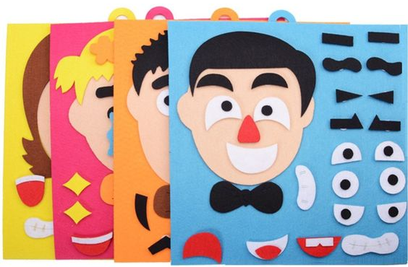

Slide 19
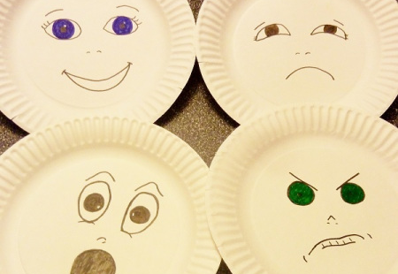
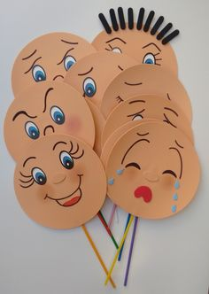

Slide 20
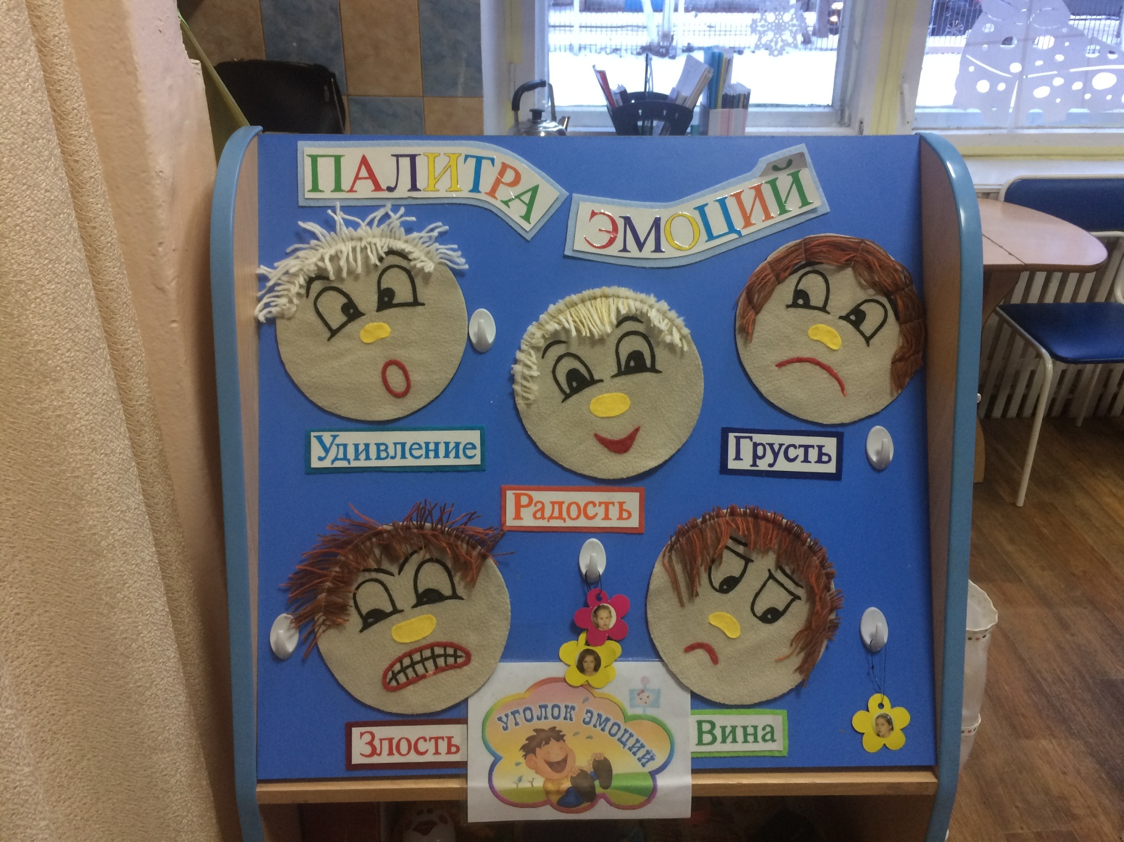

Slide 21
Результативность программы «Здравствуй, это я!» за 2018-2019 уч.год.

Slide 22
Родители
Дети
Ребенок-инвалид
Педагоги
Педагог-
психолог

Slide 23
8 принципов инклюзивного воспитания (Саламанская декларация, 1994г.)
Ценность человека зависит не от его способностей и достижений;
Каждый человек способен думать и чувствовать;
Каждый человек имеет право на общение и на то, что бы быть услышанным;
Все люди нуждаются друг в друге;
Подлинное образование может осуществляться только в контексте реальных взаимоотношений;
Все люди нуждаются в поддержке и дружбе ровесников;
Для всех обучающихся достижение прогресса скорее может быть в том, что они МОГУТ делать, чем в том, что не могут;
Разнообразие усиливает все стороны человека.

Slide 24
Препятствия на пути развития инклюзии (по мнению родителей детей-инвалидов)

Slide 25
Психологическая готовность к принятию
Это динамическое целостное состояние личности, внутренняя настроенность на определенное поведение, выражающееся в согласии на близкое и непосредственное взаимодействие с кем-либо без негатива и протестов.
(неприятие – часть профессиональной деформации)

Slide 26
Психологическая готовность к принятию включает в себя компоненты:
Мотивационные;
Когнитивные;
Эмоциональные;
Поведенческие;
Коммуникативные

Slide 27
Перечень диагностических методик:
Социометрические методики («Секрет» Т.А. Репиной);
Шкала социальной дистанции (З. Богардус)
Семантический дифференциал Ч.Осгуда
TINSS (А.В.Захарова)
Методика изучения толерантности у детей (Г.У.Солдатова)

Slide 29
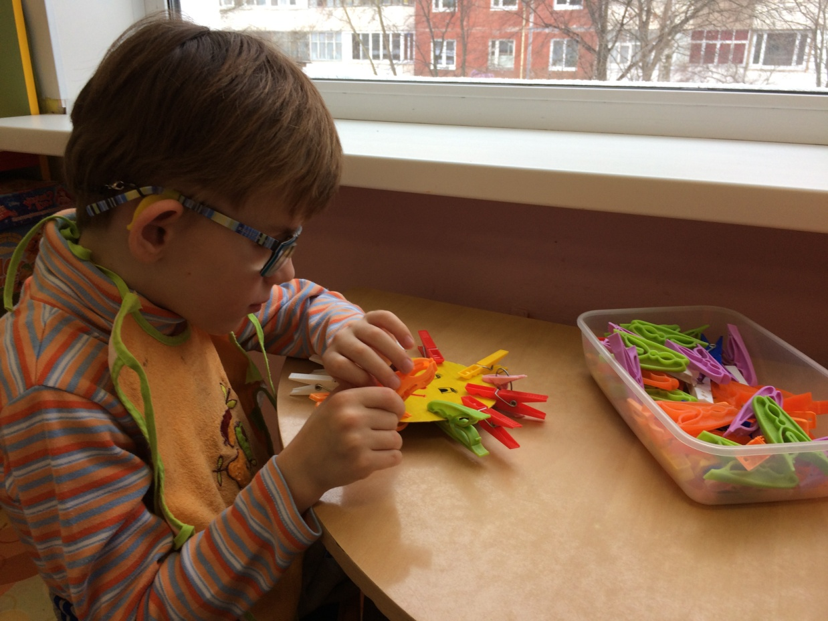

Slide 30
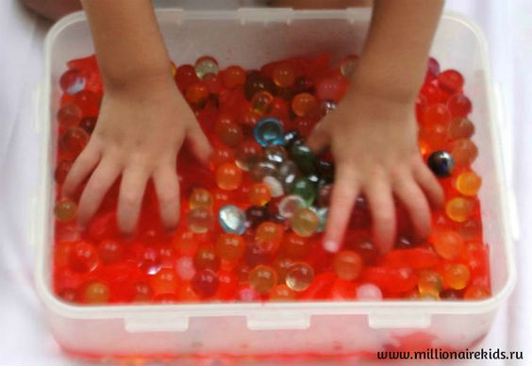
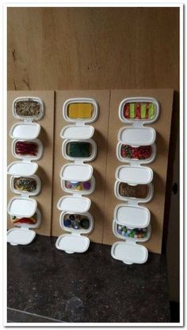
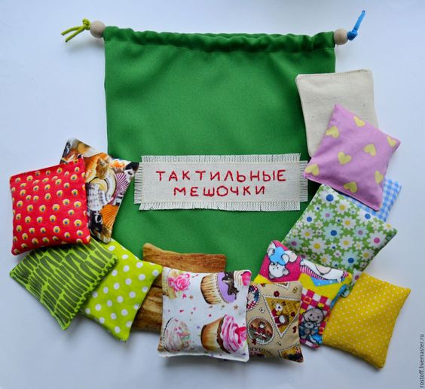

Slide 31
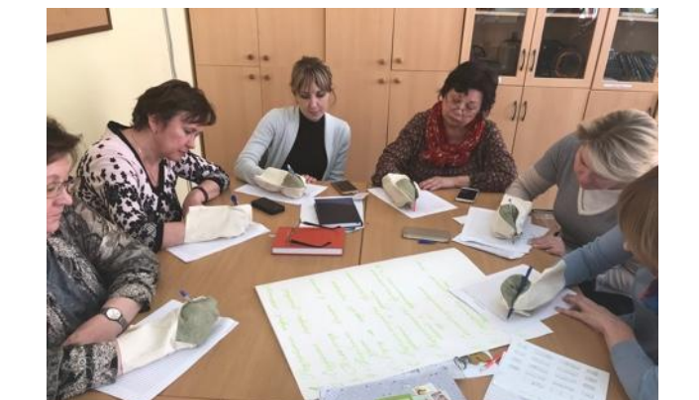
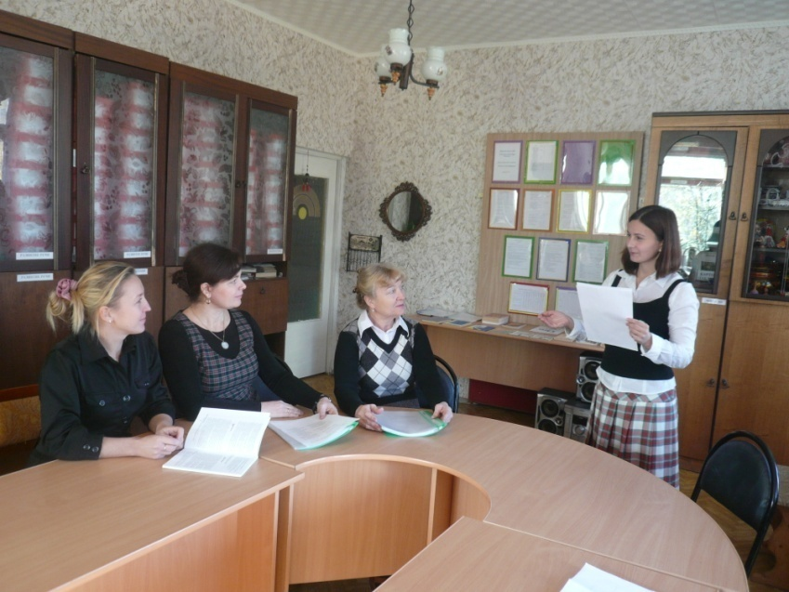

Slide 32
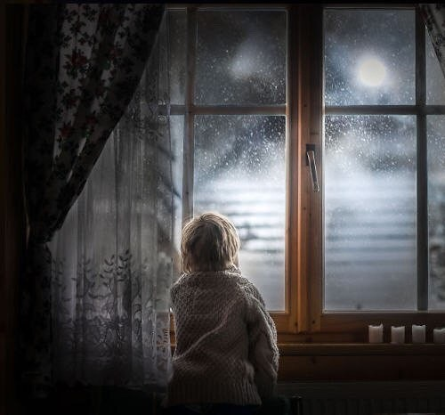

Slide 33
Модель социального познания Роберта Селмана (Selman, 1977,1980)
Под принятием социальной роли Селман понимал развитие способности относиться к себе и другим как к субъектам, реагировать на действия окружающих так же, как на свои собственные, и рассматривать свое поведение с точки зрения других людей.

Slide 35
Занятия с детьми включали в себя:
Упражнения («Мы с тобой похожи тем, что…»;«Кенгуру»;«Слепой лабиринт», «Угадай, что это?», «Прочитай книгу для слепого ребенка»)
Этюды и игры на выражение отдельных качеств характера и эмоций;
Активные методы обучения
(просмотр мультфильма или чтение книг, беседы, проблемные наглядные пособия, метод познавательных игр, метод аналогий, моделирование и анализ жизненных ситуаций, элементы дискуссии, проблемные ситуации)
Рефлексия

Slide 36
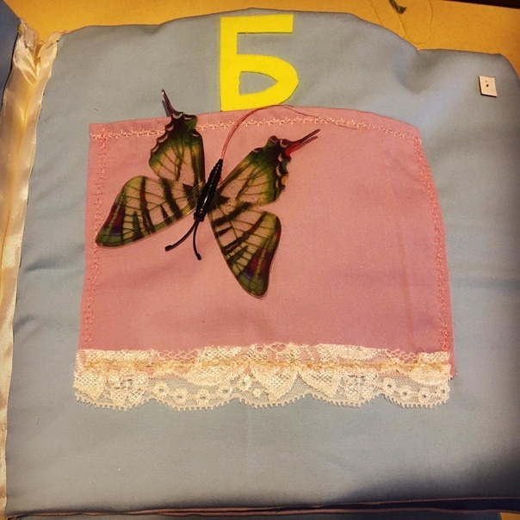
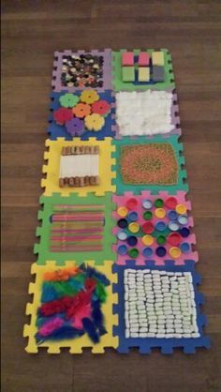
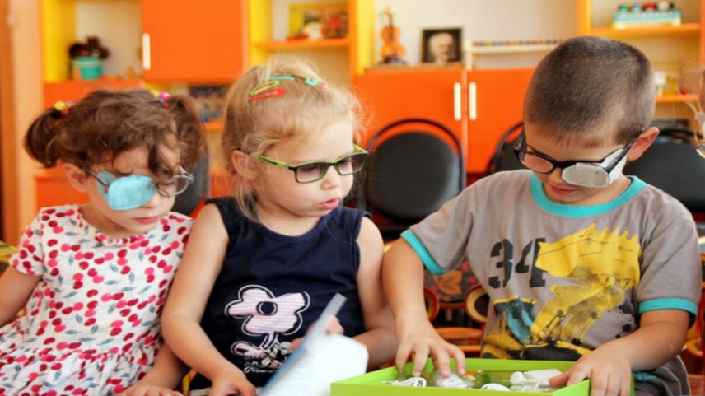

Slide 37
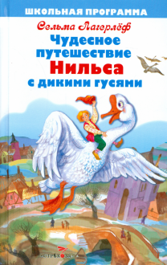
Книги, которые учат толерантности

Slide 38
Мультфильмы, которые учат толерантности
«Аккуратная история», Россия,2014
«Подарок», Германия, 2015
«Про Диму», Россия, 2016
«Кастрюлька Анатоля», Франция, 2014
«Струны», Испания, 2014
«Тамара», США, 2013
Секрет Маэла, Франция, 2014
«Мой братик с Луны», Франция, 2007
«Вне зрения», Тайвань, 2010

Slide 40
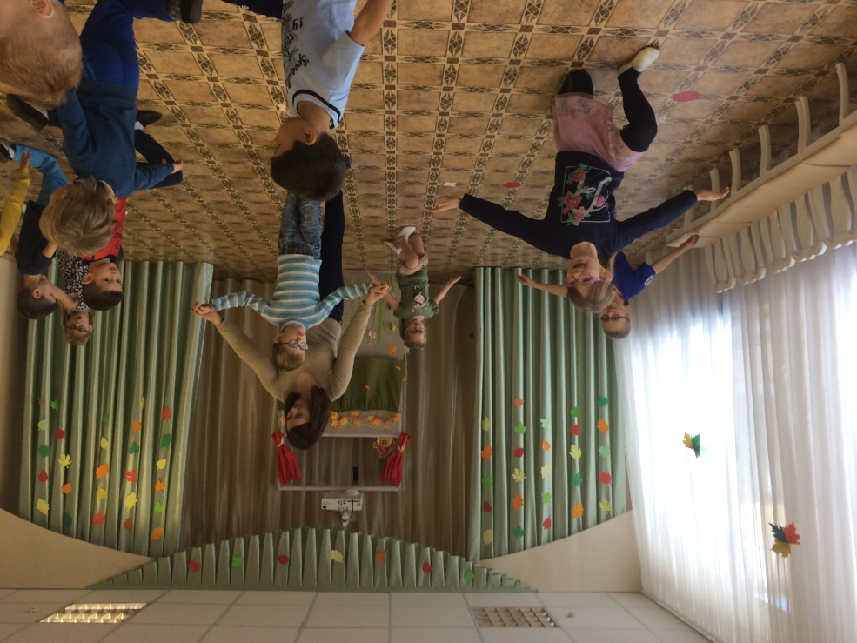
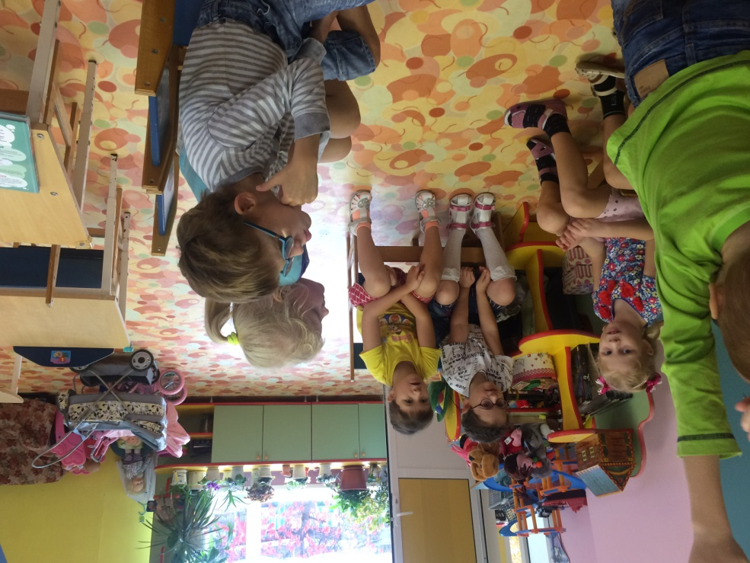
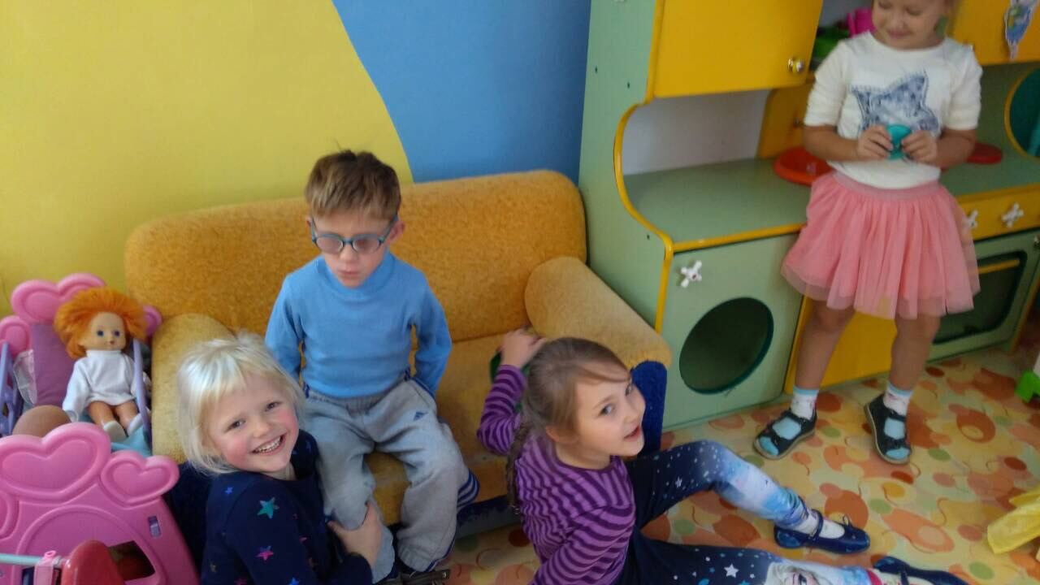

Slide 41
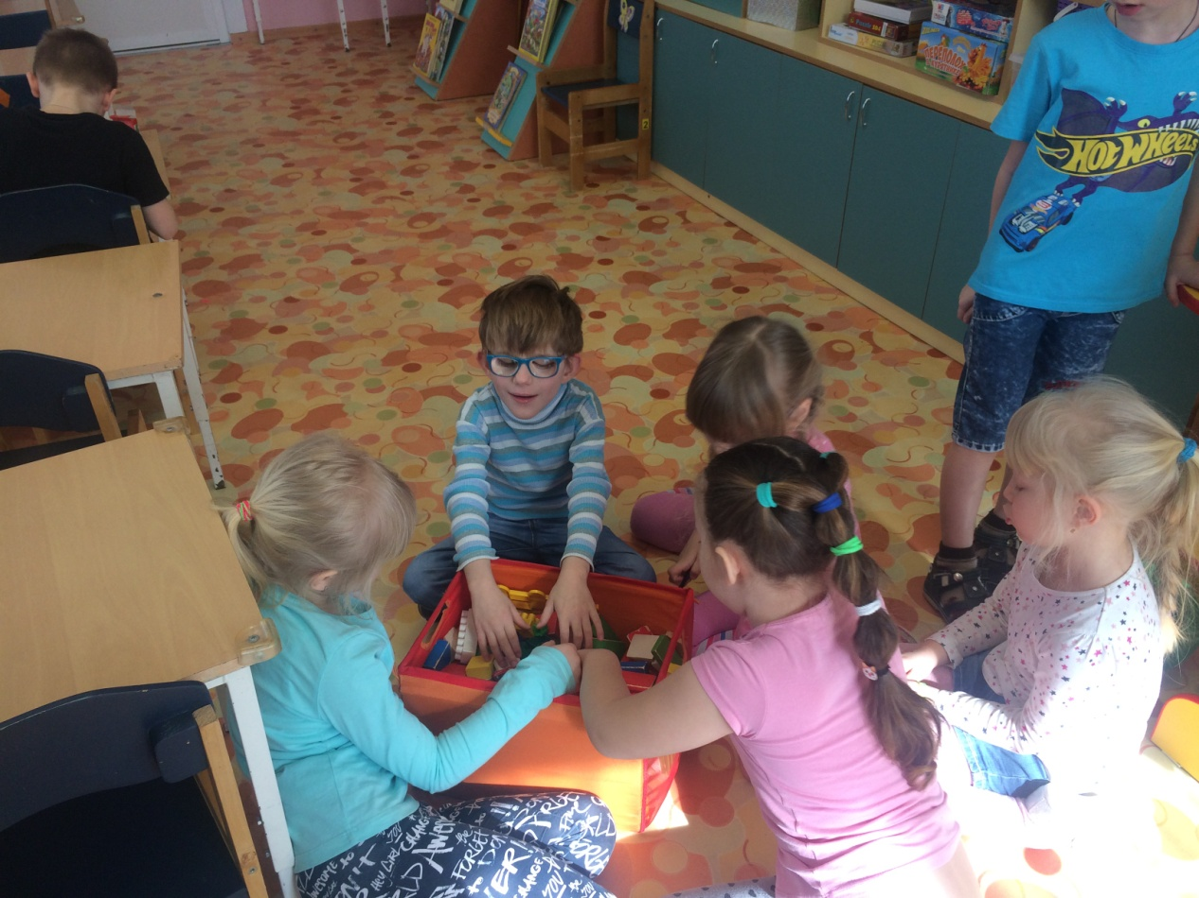

Slide 42
Спасибо за внимание!

